Slide 1



Obesidade: relatos de experiências que deram certo
Maria Edna de Melo
Coordenadora da Liga de Obesidade Infantil do HCFMUSP
Médica Assistente do Grupo de Obesidade e Síndrome Metabólica do HCFMUSP
Presidente da ABESO
Presidente do Departamento de Obesidade da SBEM

Slide 2
Experiências em Prevenção da Obesidade
Em todos os países aumenta o % de indivíduos com excesso de peso: inércia ou ineficácia?

Slide 3
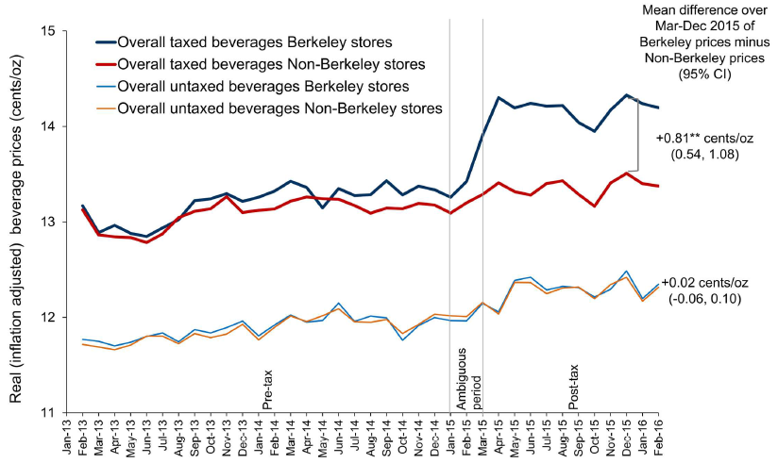
Taxação de bebidas adoçadas – Berkeley – Pop: 120.000; Mar/2015.
Silver LD, Ng SW, Ryan-Ibarra S, Taillie LS, Induni M, Miles DR, Poti JM, Popkin BM. Changes in prices, sales, consumer spending, and beverage consumption one year after a tax on sugar-sweetened beverages in Berkeley, California, US: A before-and-after study. PLoS Med. 2017 Apr 18;14(4):e1002283.

Slide 4
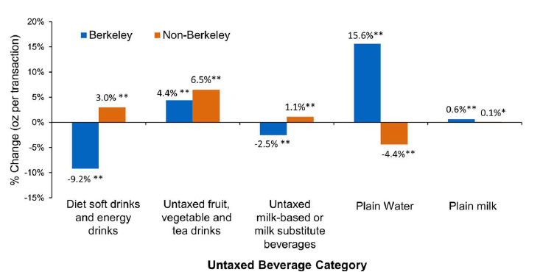
Taxação de bebidas adoçadas – Berkeley
Silver LD, Ng SW, Ryan-Ibarra S, Taillie LS, Induni M, Miles DR, Poti JM, Popkin BM. Changes in prices, sales, consumer spending, and beverage consumption one year after a tax on sugar-sweetened beverages in Berkeley, California, US: A before-and-after study. PLoS Med. 2017 Apr 18;14(4):e1002283.

Slide 5
Taxação de bebidas adoçadas - Berkeley
Estudo observacional
A taxação de bebidas açucaradas pode ser eficaz em mudar o comportamento dos consumidores > comprar bebidas mais saudáveis.
Silver LD, Ng SW, Ryan-Ibarra S, Taillie LS, Induni M, Miles DR, Poti JM, Popkin BM. Changes in prices, sales, consumer spending, and beverage consumption one year after a tax on sugar-sweetened beverages in Berkeley, California, US: A before-and-after study. PLoS Med. 2017 Apr 18;14(4):e1002283.

Slide 6
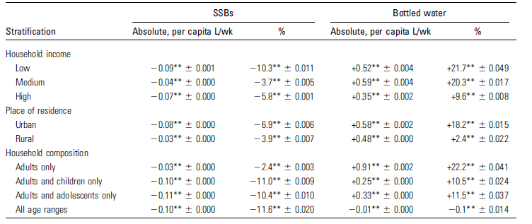
Taxação de bebidas adoçadas – México
Jan/2014
↓6,3%
↑16,2 %
Colchero MA, Molina M, Guerrero-López CM. After Mexico Implemented a Tax, Purchases of Sugar-Sweetened Beverages Decreased and Water Increased: Difference by Place of Residence, Household Composition, and Income Level. J Nutr. 2017 Aug;147(8):1552-1557.

Slide 7
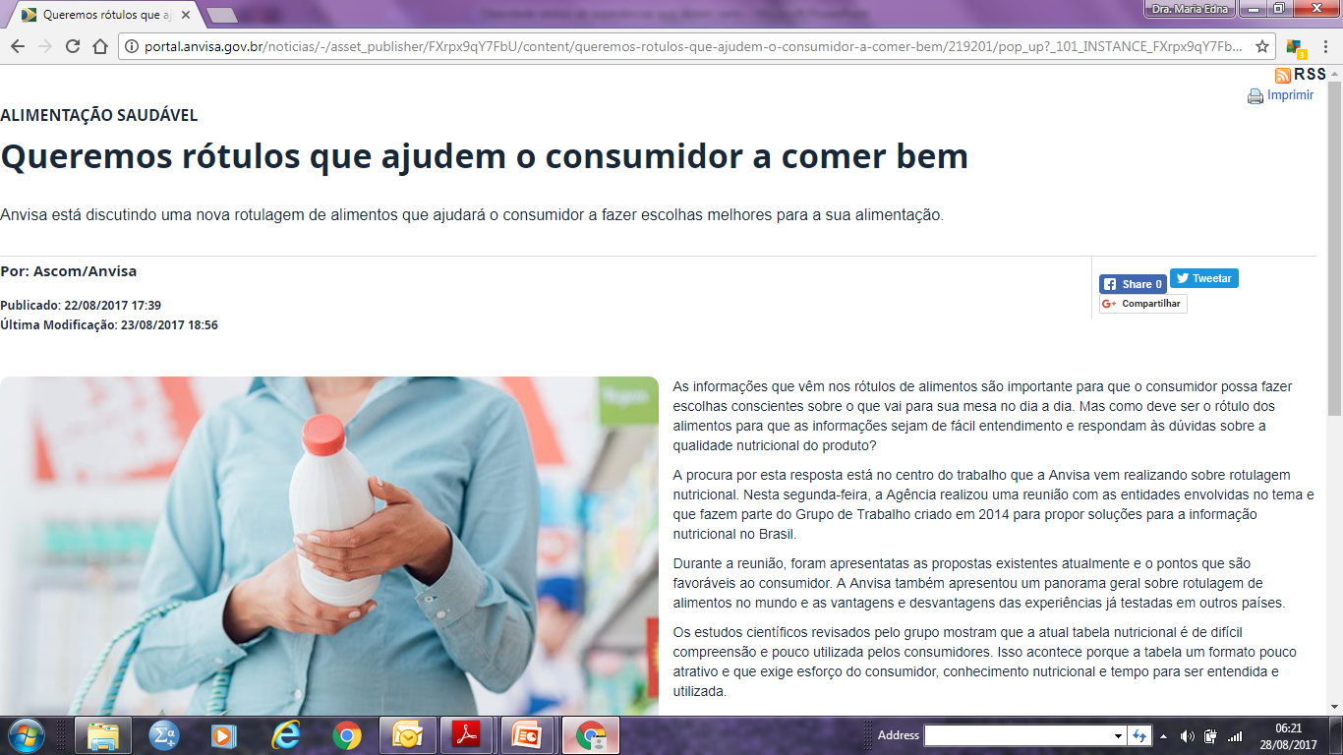
Rotulagem Frontal

Slide 8
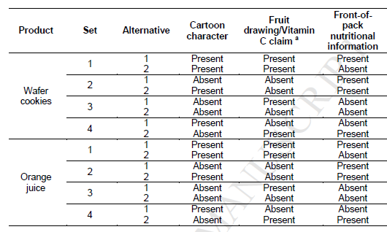
Comparação entre Rotulagens Frontais
Arrúa A, Curutchet MR, Rey N, Barreto P, Golovchenko N, Sellanes A, Velazco G, Winokur M, Giménez A, Ares G. Impact of front-of-pack nutrition information and label design on children's choice of two snack foods: Comparison of warnings and the traffic-light system. Appetite. 2017 Sep 1;116:139-146.

Slide 9
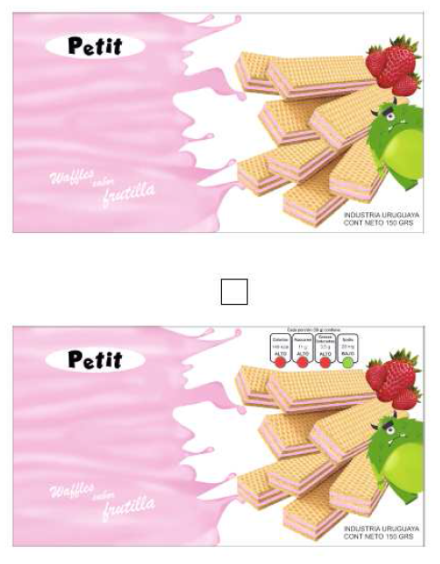

Rotulagem Frontal
Arrúa A, Curutchet MR, Rey N, Barreto P, Golovchenko N, Sellanes A, Velazco G, Winokur M, Giménez A, Ares G. Impact of front-of-pack nutrition information and label design on children's choice of two snack foods: Comparison of warnings and the traffic-light system. Appetite. 2017 Sep 1;116:139-146.

Slide 10
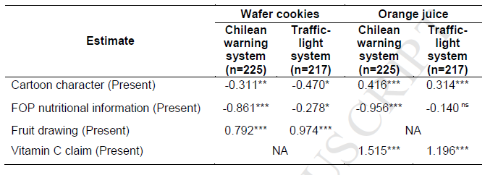
Semáforo X Advertência
Arrúa A, Curutchet MR, Rey N, Barreto P, Golovchenko N, Sellanes A, Velazco G, Winokur M, Giménez A, Ares G. Impact of front-of-pack nutrition information and label design on children's choice of two snack foods: Comparison of warnings and the traffic-light system. Appetite. 2017 Sep 1;116:139-146.

Slide 11
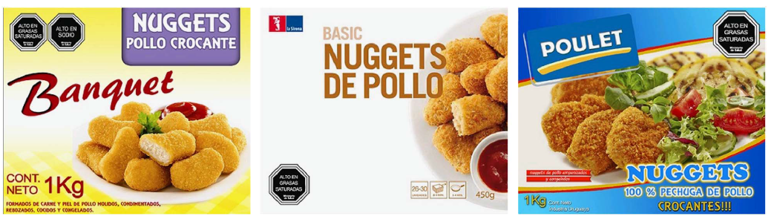
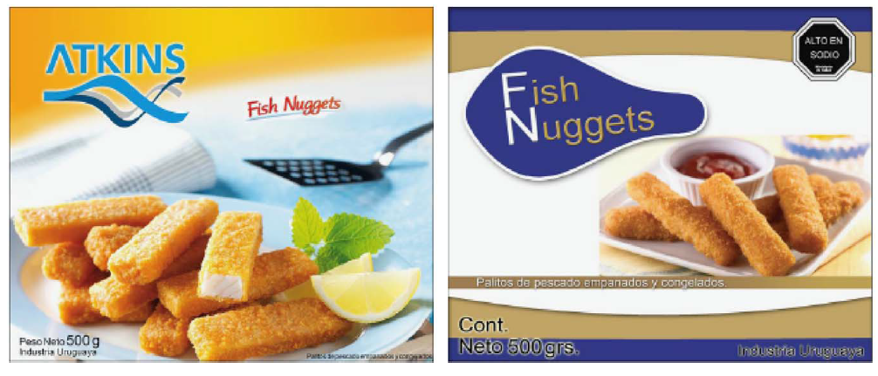
Rotulagem Frontal: Semáforo x Advertência x Necessidades diárias
Arrúa A, Machín L, Curutchet MR, Martínez J, Antúnez L, Alcaire F, Giménez A, Ares G. Warnings as a directive front-of-pack nutrition labelling scheme: comparison with the Guideline Daily Amount and traffic-light systems. Public Health Nutr. 2017 Jun 19:1-10.

Slide 12
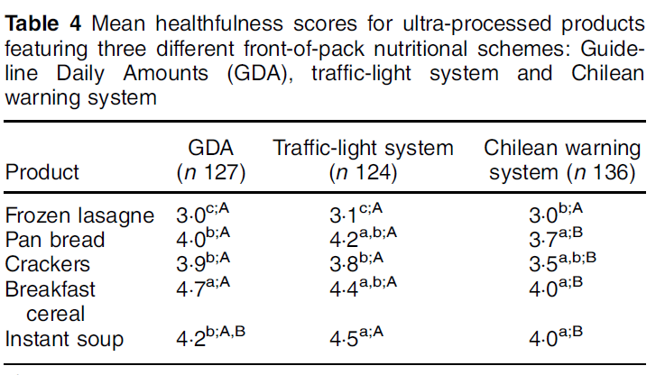
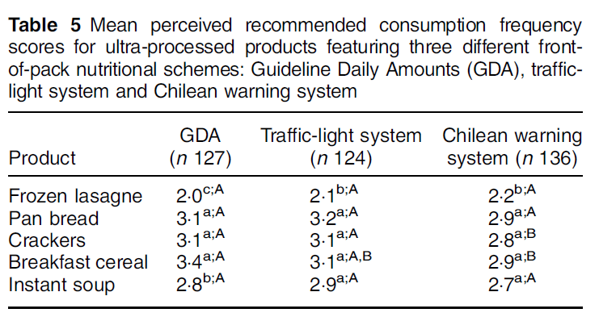
Semáforo x Advertência x Necessidades diárias: escores de saudabilidade e frequencia de consumo
Arrúa A, Machín L, Curutchet MR, Martínez J, Antúnez L, Alcaire F, Giménez A, Ares G. Warnings as a directive front-of-pack nutrition labelling scheme: comparison with the Guideline Daily Amount and traffic-light systems. Public Health Nutr. 2017 Jun 19:1-10.

Slide 13
Experiência: Sul da California
N= 1.331.931
Idade: 2-19 anos
Método:
  Rastreio eletrônico para diagnóstico e aconselhamento
  Disponibilidade de material educacional para impressão
  Objetivo básico: 5,2,1 e quase 0.
Koebnick C, Mohan YD, Li X, Young DR. Secular Trends of Overweight and Obesity in Young Southern Californians 2008-2013. J Pediatr. 2015 Dec;167(6):1264-71.e2.

Slide 14
5,2,1 e quase 0
5 porções de frutas e vegetais
2 horas de tempo máximo de tela
1 hora de atividade física intensa
Quase 0 refrigerantes.
Koebnick C, Mohan YD, Li X, Young DR. Secular Trends of Overweight and Obesity in Young Southern Californians 2008-2013. J Pediatr. 2015 Dec;167(6):1264-71.e2.

Slide 15
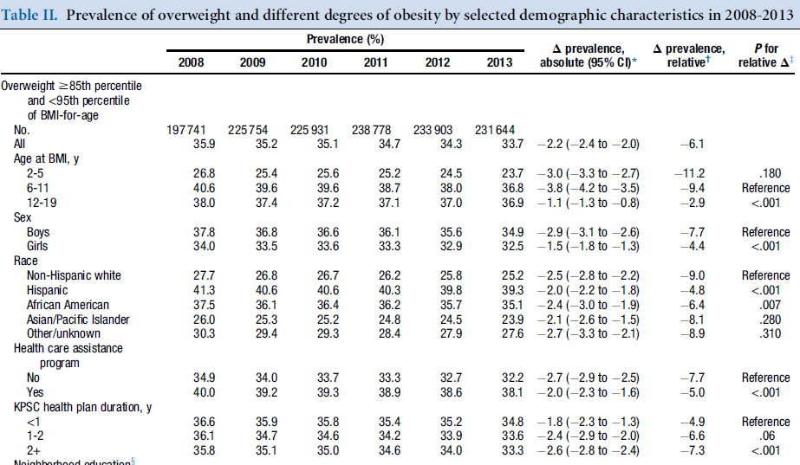
Redução da Prevalência de excesso de peso
Koebnick C, Mohan YD, Li X, Young DR. Secular Trends of Overweight and Obesity in Young Southern Californians 2008-2013. J Pediatr. 2015 Dec;167(6):1264-71.e2.

Slide 16
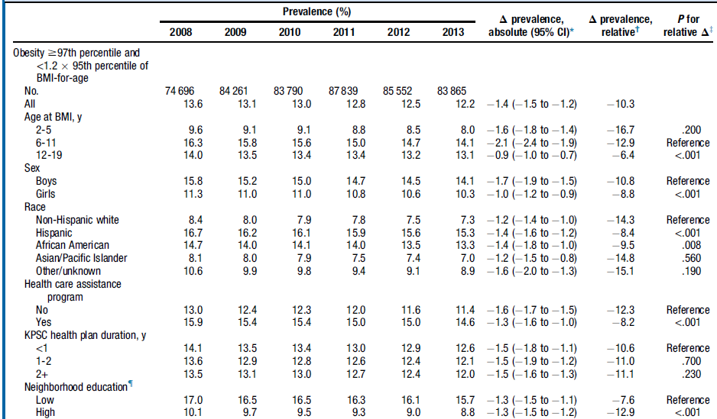
Redução da Prevalência de obesidade
Koebnick C, Mohan YD, Li X, Young DR. Secular Trends of Overweight and Obesity in Young Southern Californians 2008-2013. J Pediatr. 2015 Dec;167(6):1264-71.e2.

Slide 17
Experiências em tratamento da Obesidade
20 milhões de brasileiros adultos não podem ser negligenciados!

Slide 18
História natural da perda de peso
Peso
79%
21%
Tempo
Wing & Hill. Annu Rev Nutr. 2001(21):323–41

Slide 19
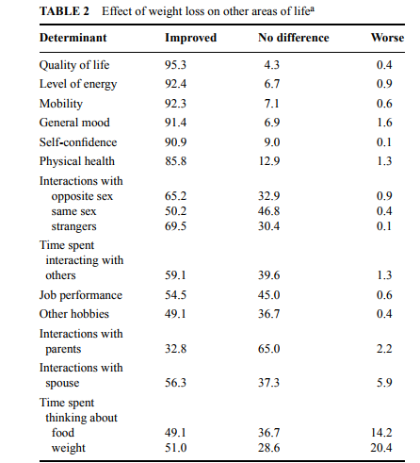
O que melhora na vida após a perda de peso?
Wing & Hill. Annu Rev Nutr. 2001(21):323–41

Slide 20
Perder peso é difícil.
Manter o peso perdido é mais difícil.
Anderson
et al.
Foster
et al.
Graham
et al.
Hensrud
et al.
Jordan
et al.
Kramer
et al.
Lantz
et al.
Murphy
et al.
Pekkarinen
& Mustajoki
Stalonas
et al.
Stunkard
& Penik
Wadden
& Frey
Wadden
et al.
Walsh &
Flynn
Perda de peso (kg)
Perda de peso obtida com dieta (kg)
Manutenção da perda de peso no seguimento (kg)
Seguimento 4 – 7 anos
Mann et al. Am Psychol 2007;62:220–33
Notes:
Mann et al. Am Psychol. 2007;62:220-33.
Abstract
The prevalence of obesity and its associated health problems have increased sharply in the past 2 decades. New revisions to Medicare policy will allow funding for obesity treatments of proven efficacy. The authors review studies of the long-term outcomes of calorie-restricting diets to assess whether dieting is an effective treatment for obesity. These studies show that one third to two thirds of dieters regain more weight than they lost on their diets, and these studies likely underestimate the extent to which dieting is counterproductive because of several methodological problems, all of which bias the studies toward showing successful weight loss maintenance. In addition, the studies do not provide consistent evidence that dieting results in significant health improvements, regardless of weight change. In sum, there is little support for the notion that diets lead to lasting weight loss or health benefits.

Slide 21
Perder peso é difícil.
Manter o peso perdido é mais difícil.
A recorrência do peso perdido é regra, não exceção.

Slide 22
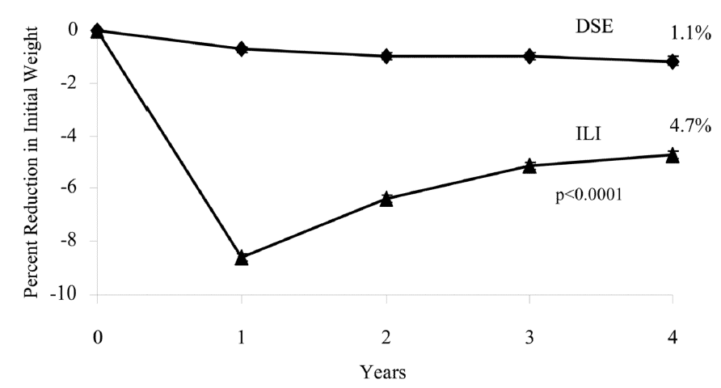
Look AHEAD: perda de peso de acordo com intervenção
DSE: Educação em DM2 – N: 2575 pacientes
ILI: intervenção intensiva em estilo de vida – N: 2570
Wadden TA et al. Obesity. 2011; 19(10): 1987–98

Slide 23
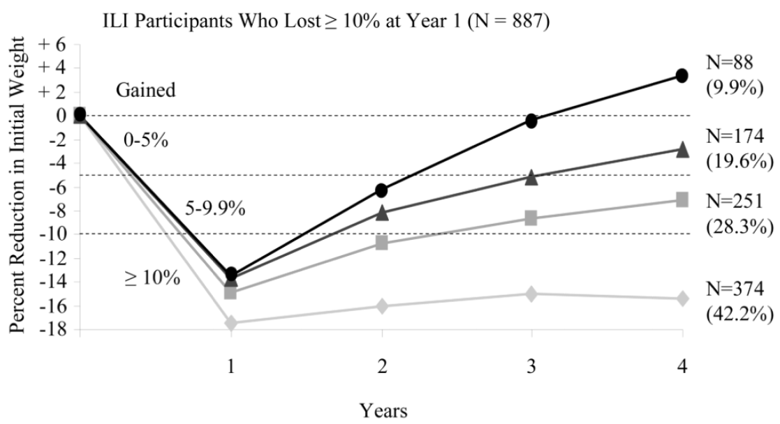
Perder peso rápido no início do tratamento
>70%
Wadden TA et al. Obesity. 2011; 19(10): 1987–98

Slide 24
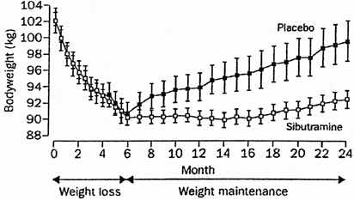
Estudo STORM: sibutramina na perda de peso por 6 meses, randomização na manutenção por 18 meses
James P et al 2000; Lancet 356(9248):2119-25.

Slide 25
Adaptações que ocorrem no estado de peso reduzido
Aumento da ingestão alimentar
  Sinais homeostáticos (hormônios relacionados ao apetite)
  Sinais não homeostáticos (motivação, recompensa, atenção, comportamento)
Diminuição do gasto energético
  Redução do metabolismo de repouso
  Redução de atividade física
Mudanças no substrato metabólico
  Redução da oxidação de gordura
Cornier MA 2011; Physiology & Behavior (104):608-12

Slide 26
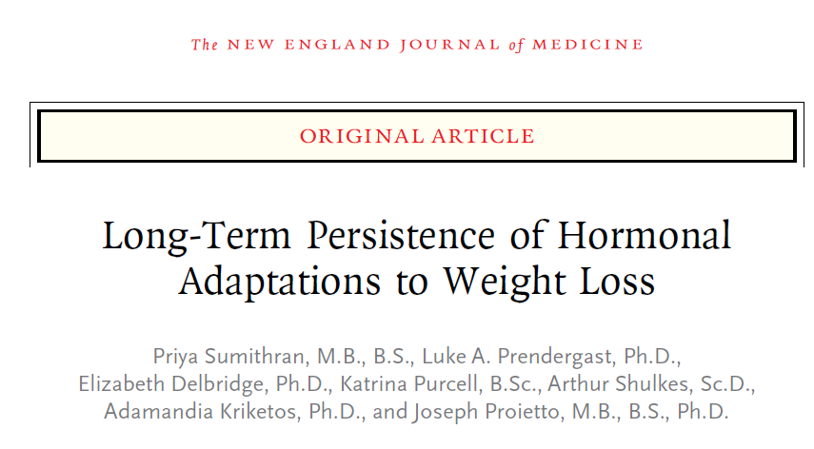
População do estudo: 50 pacientes obesos submetidos a VLCD por 10 semanas, seguido de dieta hipocalórica por 1 ano
Objetivo: avaliar hormônios envolvidos na regulação do apetite durante perda e manutenção sustentada de peso
Sumithran et al; 2011 N Engl J Med (365):1597-604.

Slide 27
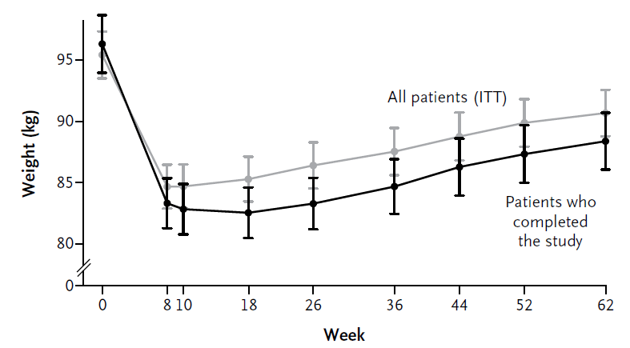
Evolução do peso no estudo
-7,9±1,1 kg
5,5±1,0 kg
-13,5±0,5 kg
Sumithran et al; 2011 N Engl J Med (365):1597-604.

Slide 28
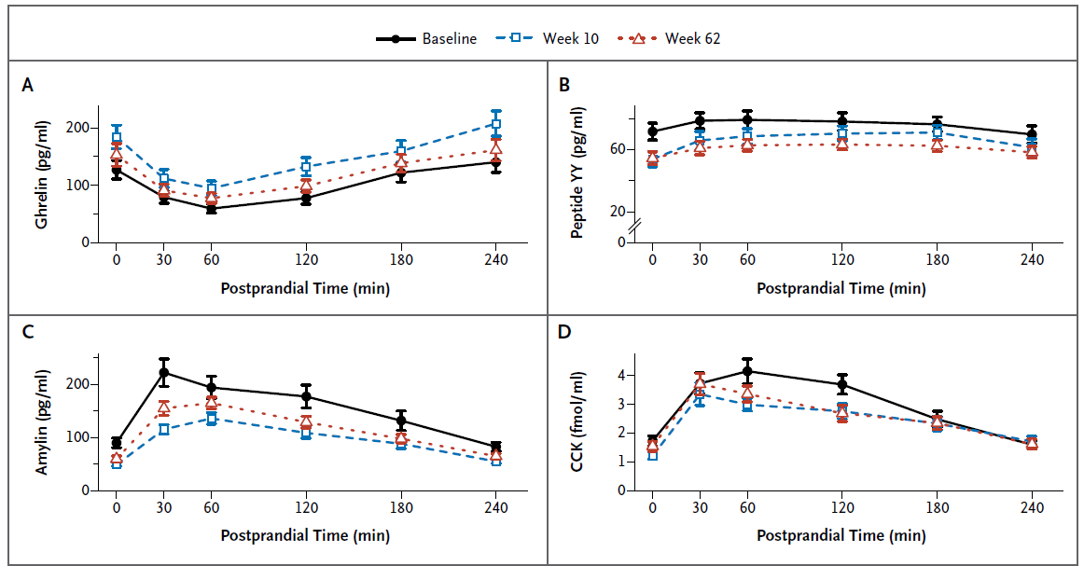
Compensações hormonais à perda de peso não revertem depois de 1 ano
Sumithran et al; 2011 N Engl J Med (365):1597-604.

Slide 29
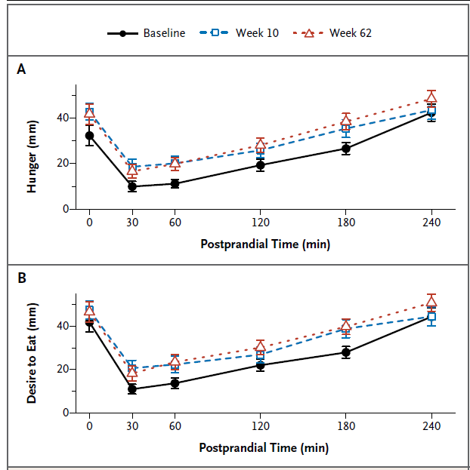
Perder peso causa fome
Sumithran et al; 2011 N Engl J Med (365):1597-604.

Slide 30
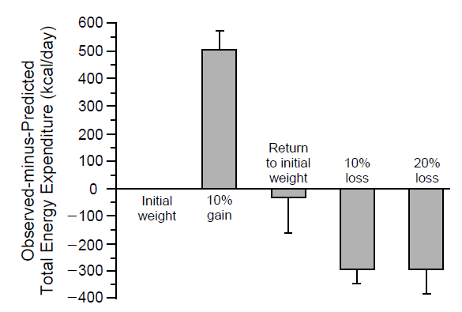
Redução de 10% do peso causa redução de 20-25% do gasto energético de 24h
Terá que comer 300-400 Kcal/dia menos comparado com um indivíduo com a mesma composição corporal que nunca engordou
Leibel R et al 1995; N Engl J Med;332:621-8

Slide 31
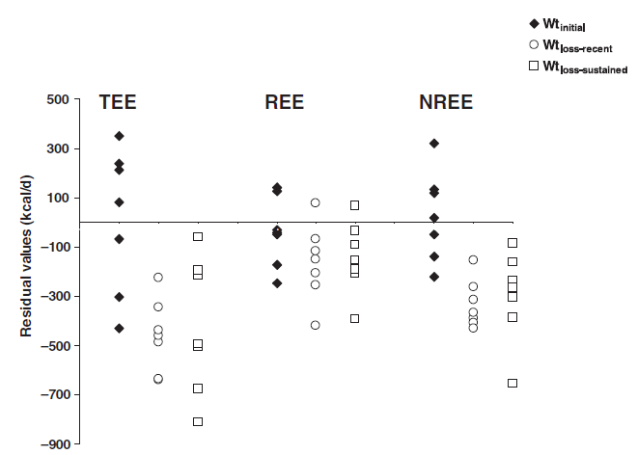
Perder peso reduz termogênese adaptativa (em longo prazo)
Rosnbaum M, et al. Am J Clin Nutr 2008;88:906 –12.

Slide 32
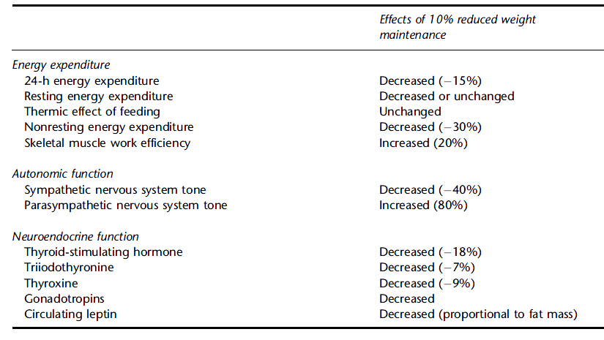
Perder peso reduz gasto energético, muda função autonômica e neuroendócrina
Rosenbaum M & Leibel R. Int J Obes (2010) 34, S47–S55

Slide 33

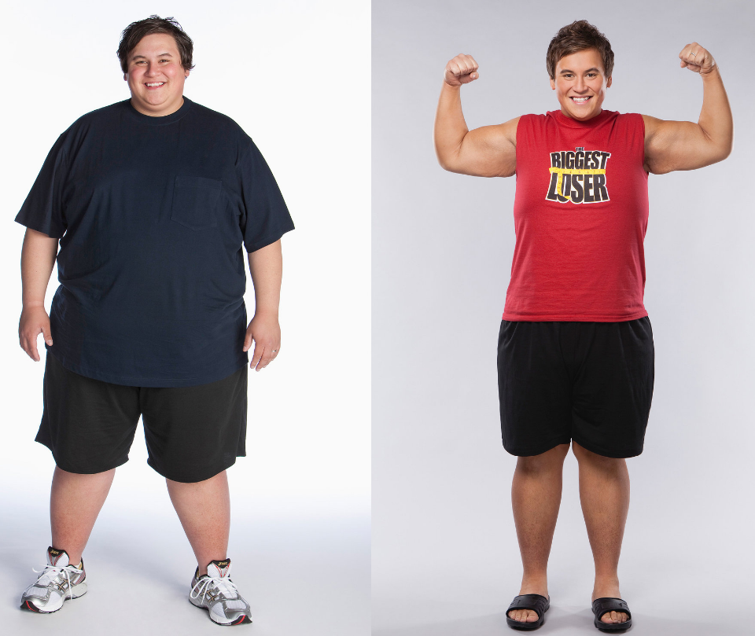


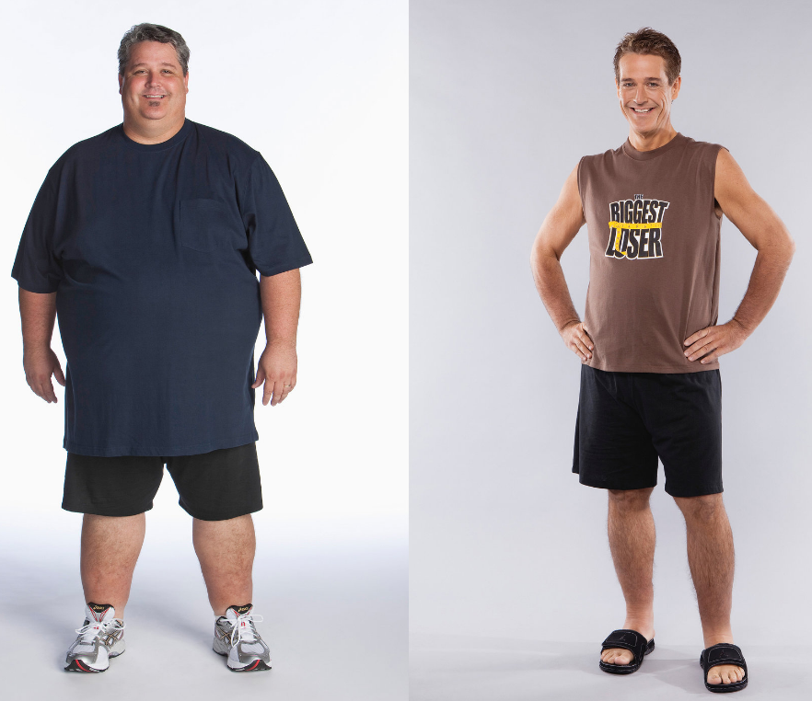
Por que muitas pessoas não conseguem manter o peso que perdem? New York Times. May 2, 2016
G. Kolata. The Science of Fat. After ‘The Biggest Loser’ Their Bodies Fought to Regain Weight. Contestants lost
hundreds of pounds during Season 8, but gained them back. Why do many people fail to keep off the weight they lose? NY Times. May 2, 2016

Slide 34
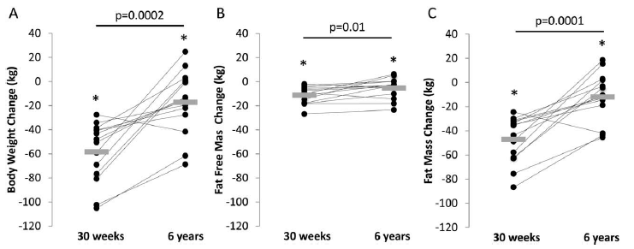
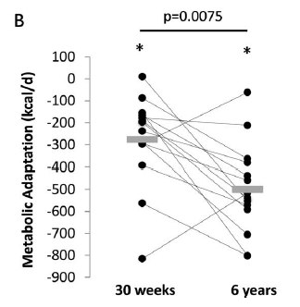
“The Biggest Loser”: recuperação do peso e metabolismo mais lento depois de 6 anos
O ganho de peso foi às custas de aumento de gordura. Não houve aumento de massa muscular.
O metabolismo ficou mais lento depois de perder peso. Depois de perder 58 kg houve uma redução de -275 kcal/dia, mas mesmo recuperando 41 kg, estava ainda -499 abaixo do inicial!
Dos 58,3 kg perdidos (IMC 30) nas 30 semanas da competição houve um reganho de 41 kg (IMC 44) ao longo de 6 anos!
Fothergill E, et al. Persistent metabolic adaptation 6 years after “The Biggest Loser” competition. Obesity 2016;24(Aug):1612-9
Notes:
To measure long-term changes in resting metabolic rate (RMR) and body composition in participants of “The Biggest Loser” competition.
Methods
Body composition was measured by dual energy X-ray absorptiometry, and RMR was determined by indirect calorimetry at baseline, at the end of the 30-week competition and 6 years later. Metabolic adaptation was defined as the residual RMR after adjusting for changes in body composition and age.
Results
Of the 16 “Biggest Loser” competitors originally investigated, 14 participated in this follow-up study. Weight loss at the end of the competition was (mean ± SD) 58.3 ± 24.9 kg (P < 0.0001), and RMR decreased by 610 ± 483 kcal/day (P = 0.0004). After 6 years, 41.0 ± 31.3 kg of the lost weight was regained (P = 0.0002), while RMR was 704 ± 427 kcal/day below baseline (P < 0.0001) and metabolic adaptation was −499 ± 207 kcal/day (P < 0.0001). Weight regain was not significantly correlated with metabolic adaptation at the competition's end (r = −0.1, P = 0.75), but those subjects maintaining greater weight loss at 6 years also experienced greater concurrent metabolic slowing (r = 0.59, P = 0.025).
Conclusions
Metabolic adaptation persists over time and is likely a proportional, but incomplete, response to contemporaneous efforts to reduce body weight.

Slide 35
Caso clínico 1 – AB, 56 anos, advogado
Fev/2016 - diagnóstico de DM2 (glicemia= 387 mg/dL, HbA1C 10,7%), HAS há 15 anos, peso = 91,5 kg; IMC 28,2 kg/m².
  Orientação nutricional e prescrição de AF.
  Liraglutida, dapagliflozina, metformina e valsartana.
Fev/2017: P=76,5 (-15 kg), IMC 23,6 kg/m², (glicemia 98mg/dL, HbA1C 5,4).

Slide 36
Caso clínico 2 – BL, 19 anos, estudante, IMC 30,6 kg/m²
sibutramina
Uso irregular da medicação
IMC = 24,5 kg/m²
Atividade física
Seguimento com Nutricionista

Slide 37
O que não esquecer:
É urgente a adoção de medidas para prevenção da obesidade.
É importante fazer diagnóstico nutricional em todos os pacientes.
Os pacientes com obesidade precisam ser tratados.

Slide 38
Obrigada.
medna@usp.br

